Slide 1
Влияние типа темперамента на выбор профессии

Slide 2
Самая большая ошибка при поиске работы – не знать, где и на что способен. И это в такой области, от которой зависит ваше будущее благополучие.
Дейл Карнеги

Slide 3
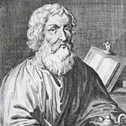
Еще 2400 лет назад, в V в. до н. э., великий врач Греции Гиппократ создал свое учение о типах темперамента (темперамент от латинского temperamentum – означает надлежащее соотношение, соразмерность частей), в котором он утверждал, что здоровье определяется правильным сочетанием четырех основных жидкостей, входящих в состав человеческого тела: крови, лимфы, желтой желчи и черной желчи. Каждая жидкость имеет особые свойства и особое назначение.
Свойство крови – теплота. Назначение её – согревать организм.
Свойство флегмы – холод, а назначение – охлаждать организм.
Свойство желтой желчи – сухость. Назначение её – поддерживать сухость в организме, «подсушивать» его.
Свойство черной желчи – сырость. Назначение её – поддерживать сырость, влагу в организме.
Если эти жидкости в организме человека смешаны непропорционально, то развиваются различные заболевания.
Это учение было принято древней медициной и философией и господствовало в науке более двух тысячелетий. Затем оно постепенно вышло из рамок медицины и стало использоваться для объяснения индивидуальных особенностей не только больных, но и здоровых людей.

Slide 4
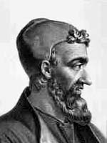
Исходя из этой теории, самый знаменитый после Гиппократа врач античности Клавдий Гален разработал первую типологию темпераментов. Он предположил, что между соотношением жидкостей человека с его психологическими свойствами и особенностями поведения есть связь. Гален выделил четыре основных типа темперамента, которыми психология оперирует и по сей день. Эта типология очень хорошо описана в стихах в «Салернском кодексе здоровья» (XIV в.).
Холерик (от латинского chole – желчь)
Желчь существует – она необузданным свойственна людям, Всех и во всём превзойти человек подобный стремиться; Много он ест, превосходно растёт, ко всему восприимчив, Великодушен и щедр, неизменно стремится к вершинам; Вечно взъерошен, лукав, раздражителен, смел и несдержан, Строен и хитрости полон, сухой он и с ликом шафранным.

Slide 5
Сангвиник (от латинского sanguis – кровь)
«Каждый сангвиник всегда весельчак и шутник по натуре… Склонностью он обладает к наукам любым и способен, Чтоб ни случилось, он не легко распаляется гневом. Влюбчивый, щедрый, весёлый, смеющийся, румянолицый, Любящий песни, мясистый, поистине смелый и добрый.
Флегматик (от латинского phlegma – флегма)
Флегма лишь скудные силы даёт, ширину, малорослость, Лень порождает она и ленивое крови движенье, Сну – не занятьям – своим посвящает флегматик досуги…
Меланхолик (от латинского melaschole – чёрная желчь)
Только про чёрную желчь мы ещё ничего не сказали. Странных людей порождает она, молчаливых и мрачных. Бодрствует вечно в трудах, и не предан их разум дремоте. Тверды в намерениях, но лишь опасности ждут ото всюду.

Slide 6
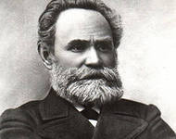
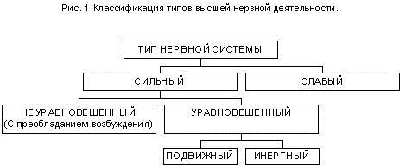
Подлинно научное объяснение природы темперамента дал великий русский физиолог И. П. Павлов в своем учении об основных свойствах нервной системы. Изучая высшую нервную деятельность животных, а затем и человека, он установил, что нервные процессы возбуждения и торможения можно характеризовать: по их силе, зависящей от работоспособности нервных клеток; по их подвижности, т. е. по способности быстро сменять друг друга, по равновесию между ними.

Slide 7
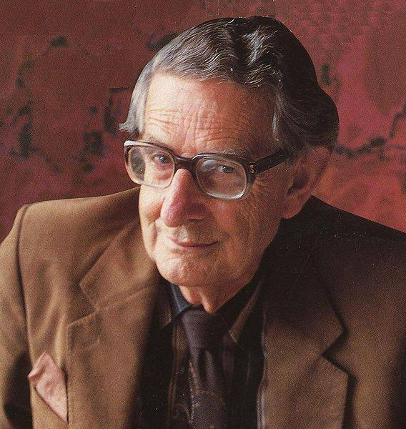
Темперамент — это постоянные и устойчивые индивидуально неповторимые природные свойства личности, определяющие динамику психической деятельности независимо от ее содержания. Темперамент проявляется не только в поведении. Это, прежде всего, человеческая индивидуальность, ее природная основа, с которой человек рождается и которая мало изменяется в течение его жизни.
Один из самых известных тестов по определению темперамента был разработан английским психологом Гансом Айзенком.

Slide 8
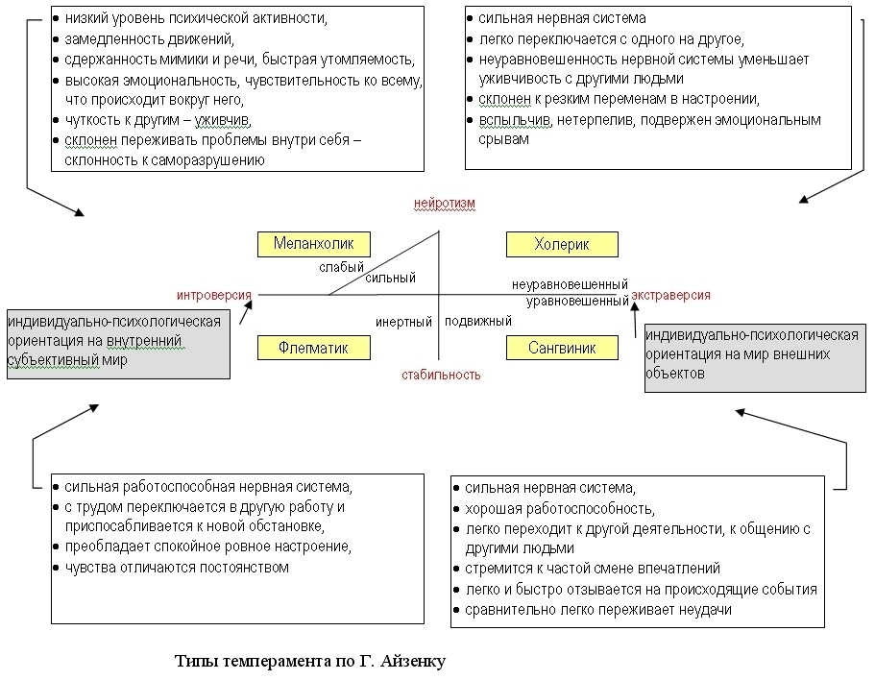

Slide 9
Ответь на вопросы теста Айзенка и определи свой тип темперамента
Тест Айзенка (подростковый)

Slide 10
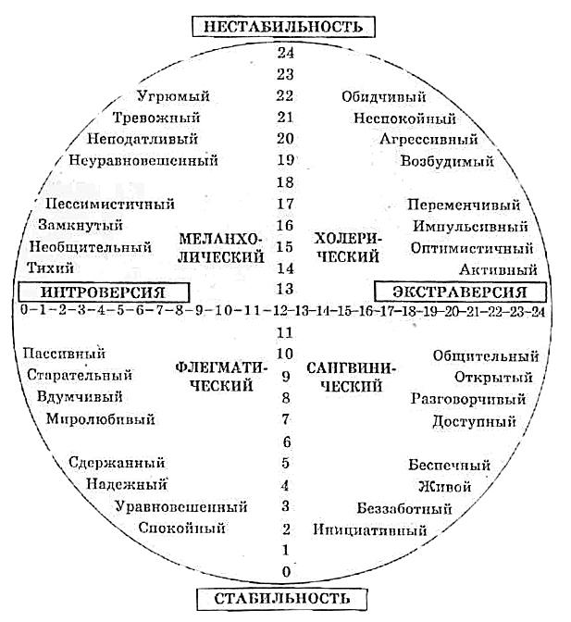
Интерпретация результатов
Шкала «Интроверсия – экстраверсия»:
1 – 11 баллов. Вы интроверт.
12 – 13 баллов. Вы амбиверт.
14 – 24 балла. Вы экстраверт.
Шкала «Нейротизм ( стабильность – чувственность)»:
1 – 10 баллов. Вас трудно вывести из терпения.
11 – 14 баллов. Вы эмоционально стабильны.
15 – 24 балла. Вы эмоционально неустойчивы.
Шкала «Лжи»:
1 – 3 баллов. Результаты теста достоверны.
4 балла и выше рассматриваются как критические. Возможно, вы подсознательно стремились давать «хорошие», «правильные» ответы.

Slide 11
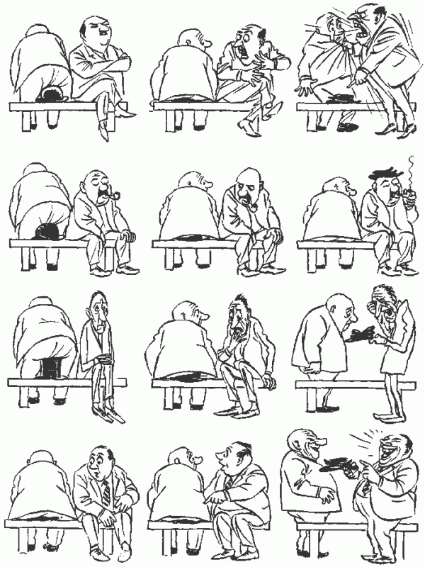
Определи свой тип темперамента
Холерик
флегматик
меланхолик
сангвиник

Slide 12
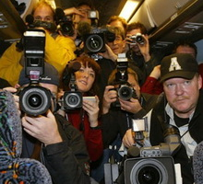
Любишь трудности и препятствия, способен их преодолевать красиво, креативно. Временами ты склонен переоценивать свои возможности, но это не страшно. Ты быстро включаешься в работу и всегда все доводишь до конца. Стремишься к самостоятельности и плохо подчиняешься власти. Говорят, что ты напорист, но недостаточно настойчив.
ТЫ ХОЛЕРИК.
Холерики добиваются больших успехов в тех профессиях, где требуется
повышенная концентрация, внимание и энергичность. Они – лидеры. Этот тип темперамента выделяется большой устойчивостью к стрессам.
При необходимости они умеют быстро восстанавливать свои силы. Но жестоко
заставлять холерика выполнять монотонную и однообразную работу. Хроническая усталость наступит не из-за объема работ, а из-за постоянной
необходимости сдерживать свою кипучую энергию. Холерику противопоказаны
такие профессии, как цветоводство, библиотекарское дело и бухгалтерский учет.
Рекомендуемые профессии: телерепортер, товаровед, артист, дипломат,
журналист, снабженец, предприниматель, хирург, летчик, диспетчер, водитель, тренер, менеджер, строитель, режиссер, повар, следователь, геолог, электрик и т.д.
Среди знаменитых холериков следует отметить Петра I, А.В. Суворова,
А.С. Пушкина, Д.И. Менделеева.

Slide 13
Среди одноклассников ты выделяешься высокой работоспособностью, легко сосредотачиваешь внимание. Параллельно выполнять несколько дел – проще простого. Легко загораешься новой работой, но также быстро теряешь к ней интерес. Увы, не способен вникать в детали и не переносишь однообразия и монотонности. Зато проявляешь организаторские способности и быстро осваиваешь новые специальности. Ни одно ответственное мероприятие не проходит без твоего участия.
ВЫВОД: ТЫ САНГВИНИК.
Сангвиник – прирожденный руководитель. С точки зрения подчиненных этот тип является, пожалуй, самым приятным и душевным начальником. Не удивительно, подобный темперамент, как правило, характеризует расчётливого человека. Его сильная черта – умение уговаривать и располагать к себе. Однако технические моменты в работе часто вызывают у сангвиников затруднения. Монотонная, конвейерная, требующая постоянного внимания работа не для них. Поэтому профессию ткача, делопроизводителя, бухгалтера, мастера-часовщика, радиомонтажника, библиографа, архивиста, реставратора можно смело исключить.
Рекомендуемые профессии: менеджер, учитель, врач, психолог, воспитатель, организатор, продавец, официант, инженер-технолог и т.д.
Н. Бонапарт, П. Бомарше, А.И. Герцен — известные истории сангвиники.

Slide 14
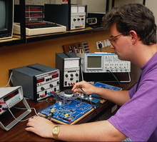
Не тороплив в учебе и медлителен в работе? Успеха ты достигаешь за счет упорства, терпеливости. Выполнение монотонной работы – твоя фишка. Если тебя не будут торопить, продумаешь все мелочи и доведешь дело до идеала. Но ты не стремишься брать на себя обязанности лидера, поэтому тебя нередко называют неинициативным. Сбой привычного ритма, смена обстановки работы пугают тебя, а суета может довести до депрессии.
ВЫВОД: ТЫ ФЛЕГМАТИК.
На первый взгляд отрицательная черта – медлительность – делает их очень сильными. Способность флегматиков неторопливо и без паники проанализировать положение незаменима в стрессовых ситуациях. Поэтому из них получаются высококлассные экономисты, бухгалтеры, делопроизводители. С другой стороны, эта же самая черта делает не возможной для них карьеру хирурга и менеджера, но они прекрасно подойдут для роли терапевта и главного бухгалтера. Активная, яркая публичная жизнь актера, дирижера, телерепортера, коммерсанта будет им в тягость.
Рекомендуемые профессии: механик, электрик, инженер, агроном, водитель, научные – ботаник, астроном, физик, математик.
Среди великих умов этой категории: И.А. Крылов, М.И. Кутузов, И. Ньютон.

Slide 15
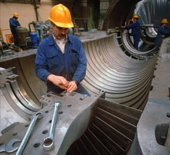
Ты – человек настроения. Вчера был способен свернуть горы, а сегодня тебе лень вставать с кровати. Быстро устаешь, трудно приспосабливаешься к новому коллективу. В работе тебе необходима постоянная поддержка и регулярный отдых. Все называют тебя невероятно тонким и наблюдательным человеком, способным замечать в поведении людей такие детали, которые те хотят скрыть.
ВЫВОД: ТЫ МЕЛАНХОЛИК.
Меланхоликам не следует выбирать работу, где требуется постоянное общение с людьми, так как «общение» с компьютерами у них выходит намного лучше. Опасен такой тип темперамента и в роли водителя общественного транспорта или монтажника-верхолаза. Характерное им торможение нервной системы могут привести к потере концентрации, внимания и, как следствие, чрезвычайным ситуациям. Напряженная работа врача, особенно хирурга, спасателя, летчика, диспетчера приведут меланхолика к истощению нервной системы и ухудшению здоровья.
Рекомендуемые профессии: педагог, деятель искусств, художник, швея-модельер, маляр, копировщик рисунков, композитор, писатель, ветеринарный врач, геолог, агроном, зоотехник, бухгалтер, специалист по машинописи, автослесарь, слесарь, токарь, радиомеханик и т.д.

Slide 16
1 - 11 баллов. Вы — интро­верт.
Интроверт (от латинского "intro", что означает "внутрь") ориен­тирован на свой внутренний мир, он живет своими чувствами, мыс­лями, переживаниями, не испытывая особой потребности в общении с другими людьми. Поэтому профессии продавца, врача, учителя, юриста, журналиста, менеджера, требующие интенсивного обще­ния, могут вас утомлять. Обратите внимание на виды деятельности, которые не связаны с широкими человеческими контактами: про­граммирование, конструирование, творчество, работа с текстами, животными и растениями. При наличии способностей вы добьетесь успеха в науке, искусстве, ремеслах, требующих точности, аккурат­ности и концентрации внимания.
Профессии для интроверта
Программист. Практически любая работа, связанная с компьютерами, разработкой программ, администрированием баз данных и т.д.
Бухгалтер
Технический писатель
Статистик
Инженер
Водитель грузовика
Фермер
Писатель Маркетолог-аналитик Редактор
Аудитор Юрист
Финансовый аналитик
Ученый

Slide 17
12 - 13 баллов.
Для людей вашего типа в психологии есть специальный термин — амбиверт (от латинского "ambi" — двойственный).
Это — универсальный тип личности, золотая середина. Вы избирательны в общении. Вам нравится быть с людьми, но вам не все равно, кто вас окружает. Вы хорошо чувствуете себя в компании, но лег­ко можете от нее отказаться. Одиночество вас не пугает. Вам подхо­дят не только профессии, связанные с общением, но и требующие умения работать одному.

Slide 18
14 - 24 баллов. Если вы набрали больше 12 баллов, вы — экстраверт.
Экстраверт (от латинского "extra", что означает "сверх", "снаружи", "вне") — это человек, который ориентирован на внешние предметы и обстоятельства. Вероятно, вам нравится быть в центре внимания. Ради компании вы можете пренебречь другими делами. Занятия, требующие усидчивости и терпения, даются вам усилием воли. Вам подошли бы профессии, требующие интенсивного общения с покупателями, клиентами, пациентами, учениками, студентами, пассажирами. Если вы не только любите, но и умеете общаться, смело выбирайте профессию, связанную с частыми встречами, переговорами, консультациями. Профессии, требующие терпения и усидчивости (работа за компьютером, исследовательская деятельность, расчеты и вычисления), будут даваться вам ценой больших усилий и нервного напряжения.
Профессии для экстраверта
Воспитатель
Организатор праздников, ведущий шоу Корреспондент
Администратор
Военный офицер, полицейский
Секретарь, помощник руководителя Рекрутер, специалист кадровой службы
Гид-переводчик
Менеджер по рекламе Адвокат

Slide 19
Шкала нейротизма
1 - 10 баллов.
Вас трудно вывести из равновесия. Вы хладнокровны и невозмутимы. Переживания многих людей вам непонятны. Вы, скорее, поможете делом, чем будете на словах выражать свое сочувствие. Профессии, требующие самоконтроля и умения рисковать, будто созданы для вас. Если только это не маска супермена (или супервумен).
Вы способны выдерживать большие эмоциональные нагрузки. Обратите внимание на профессии хирурга, военного, сотрудника правоохранительных органов, испытателя техники, спасателя.

Slide 20
Шкала нейротизма
11 - 14 баллов.
Эмоциональная стабильность. В вас удачно сочетаются устойчивость и чувствительность нервной системы. Вы легче многих справляетесь с жизненными трудностями и при этом способны понять и почувствовать эмоциональное состояние другого человека, поддержать его. Если у вас при этом есть потребность в общении с другими людьми, обратите внимание на такие сферы деятельности, как обслуживание, обучение, воспитание, медицина, управление.

Slide 21
Шкала нейротизма
15 - 24 баллов.
Вы принимаете близко к сердцу не только свои проблемы, но и проблемы своих друзей и знакомых. Ваша готовность прийти на помощь другому человеку, вероятно, нравится людям. Есть масса профессий, где это качество является профессионально важным. Например, все профессии социальной сферы. Люди искусства также обладают особой восприимчивостью, чуткостью и ранимостью.
Природа наградила вас более тонкой нервной системой, чем других людей. Если помнить об этом, то окружающий мир будет восприниматься намного спокойнее. Ваша отзывчивость наверняка притягивает людей, которые нуждаются в вашем сочувствии. Но в первую очередь вы должны сами обрести силу и уверенность.

Slide 22
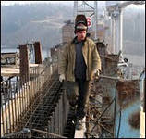
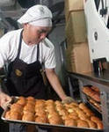
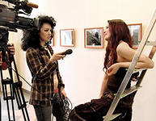
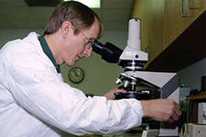
Выбирайте будущую профессию с умом и любовью к себе,
тогда и рабочее время будет проходить интересно и с пользой.
Спасибо за внимание!

